Slide 1

Sistema web para la inscripción de estudiantes en la Escuela Castellana

Slide 2
Problemática
Se pretende automatizar el proceso de inscripción de los estudiantes de la Universidad Castellana a los cursos que se oferta considerando los siguientes requerimientos:
Un estudiante puede solicitar una o varias inscripciones a los cursos ofertados por la universidad.
Uno o varios cursos ofertados por la escuela, pueden estar disponibles en uno o varios períodos.
Uno o varios cursos ofertados son dictados por un Docente.
Un curso puede ser ofertado en una o varias fechas.

Slide 3
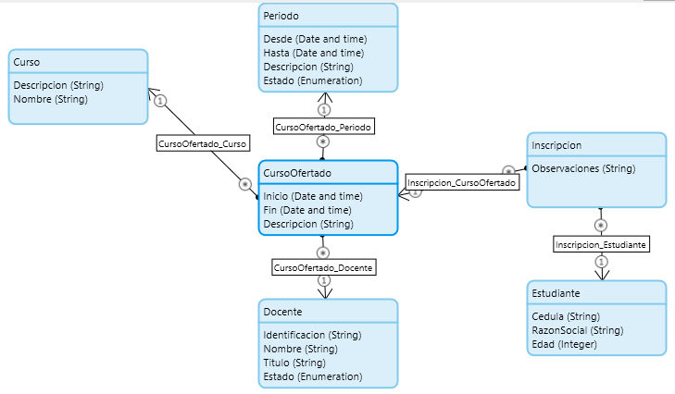
Modelado de clases

Slide 4
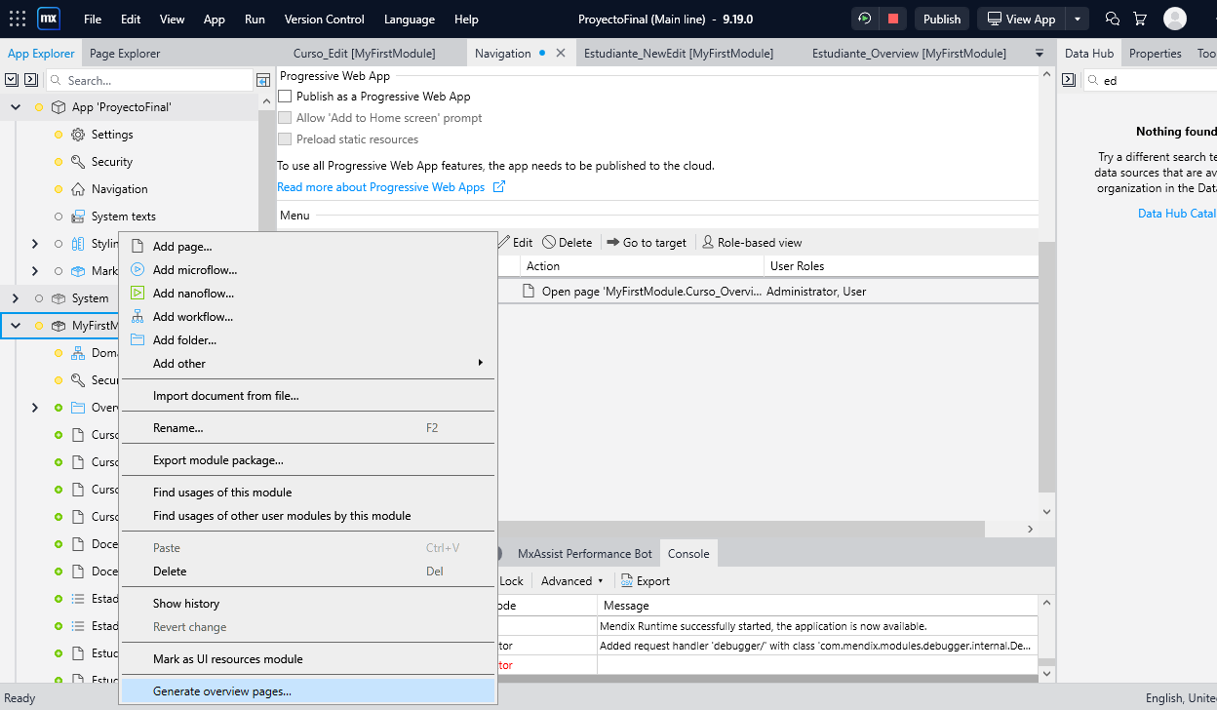

Slide 5
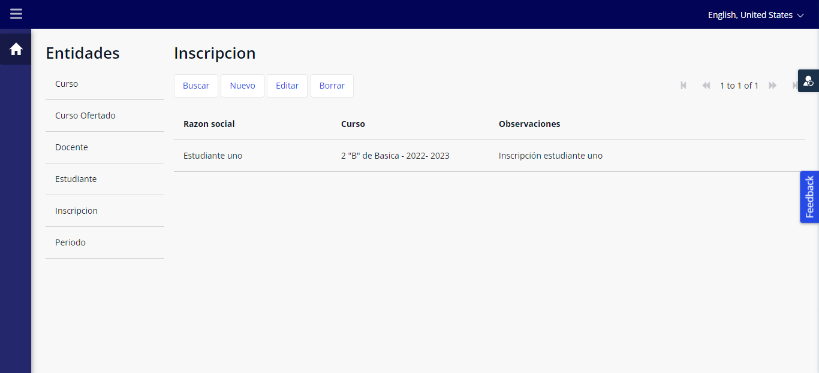

Slide 6
Conclusiones
Las herramientas low-code permiten simplificar significativamente el trabajo necesario para elaborar una solución de software.
Mendix es una plataforma para la creación de aplicaciones de manera visual, diseñada para acelerar la implementación de soluciones de software de manera accesible para los no programadores.

